Slide 1
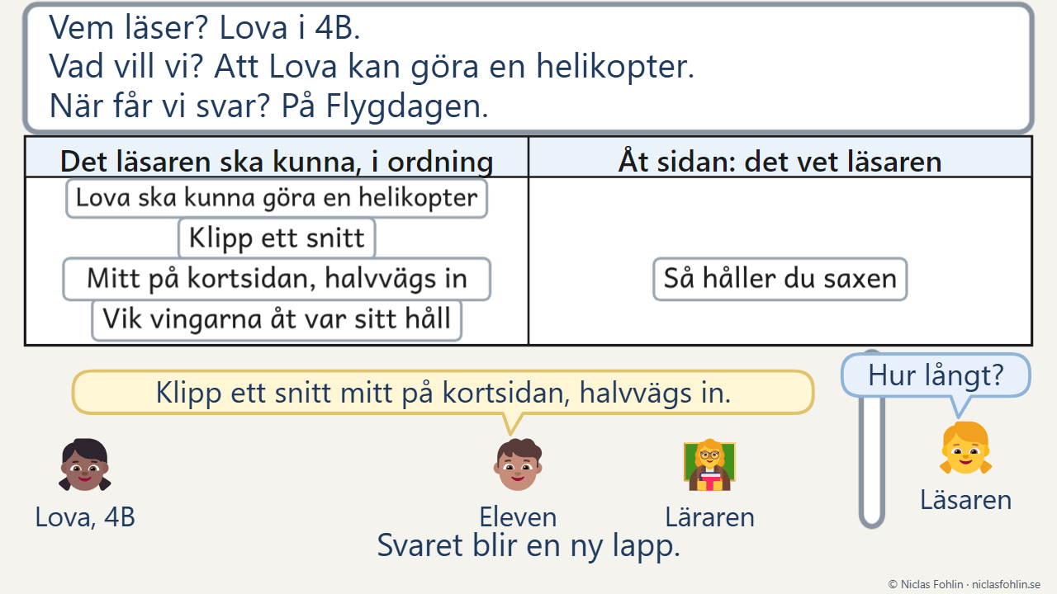
LATHUND
Texttyp: Instruerande text
FILMEN
FILMEN · 29 SEKUNDER
Så gör eleven: Tänk, Planera, Säg, Skriv
Tänk: Lova läser. Hon har aldrig gjort en helikopter.
Planera: Läraren frågar, och saxlappen går åt sidan.
Säg: eleven säger steget, och läsaren frågar hur långt.
Skriv: eleven skriver det hen sa till läsaren.
Klicka på filmen för att spela den. Spelar filmen inte här? Se den på niclasfohlin.se/stodundervisning/texttyp-instruerande-text/lathund
© Niclas Fohlin · niclasfohlin.se/stodundervisning/texttyp-instruerande-text/lathund
Notes:
Texttyp: Instruerande text, filmen: Så gör eleven: Tänk, Planera, Säg, Skriv. © Niclas Fohlin · niclasfohlin.se/stodundervisning/texttyp-instruerande-text/lathund Bilderna i filmerna: Fluent Emoji, © Microsoft Corporation, MIT-licens.

Slide 2
LATHUND
Texttyp: Instruerande text
METODEN · 1/4
PASSLÄNGD
GRUPP
FREKVENS
INNEHÅLL
60 minuter
Två till tio elever
Två pass i veckan i 12 pass, omkring sex veckor
Läsare som gör det som står
SÅ FUNGERAR INSATSEN
PASSETS DELAR · VAD DU SÄGER
Kursen är för elever i åk 4–7 som hoppar över steg när de skriver en instruktion. Eleven lär sig skriva i fyra steg, Tänk, Planera, Säg och Skriv, så att läsaren kan göra något själv. Tabellen visar passets delar. Passen med egna minuter står på sidan Mallen, och stödtrappan i lathunden för Texttyper i grupp.
Läsarna går i en annan klass. De gör flygarna på Flygdagen i pass 6 och spelar elevernas spel på Spelstunden i pass 12, och en läsare på skolan spelar parets spel.
DEL
DU SÄGER
1 · Läs som läsaren
”Vad hände? Vad undrar du?”
”Vilken mening hjälper läsaren mest?”
Alla svar på bordet
2 · Visa och pröva
”Vad hörde ni mig säga?”
”Nu prövar vi samma sak tillsammans.”
Du tänker högt
TRE SAKER ATT HÅLLA FAST VID
3 · Tänk och planera
”Kan läsaren göra det här utan att fråga dig?”
”Vad gör läsaren först?”
Nämn läsaren före första ordet. Läsaren avgör vad som ska med.
4 · Säg
”Gör bara det du hör.”
”Svaret blir en ny lapp.”
Lägg åt sidan eller lägg till, för läsarens skull. Säg varför, så att valet hörs och syns.
Pärmen emellan
Kör fast högt. Säg vad du gör då.
5 · Skriv
”Skriv det du sa.”
”Hur gör jag?”
Du gör dem först, sedan eleven. Det är dem du lyssnar efter.
En enda fråga
6 · Läs upp
”Vilken lapp lade du åt sidan? Varför?”
”Vad tar du med dig?”
ARBETSFORM
Ett val
Gemensamt (hela gruppen, med dig vid tavlan) → läraren visar (du tänker högt, och gruppen gör likadant) → i par (två och två, och två par ihop med en pärm emellan) → gemensamt igen (två elever berättar om ett val)
Kortet: Vad går det ut på? Vad behöver jag? Hur gör jag? Hur vet jag att det blev rätt? Från pass 8: Vad gäller om något händer? Svarsraderna: Nu kan jag, Här stannade jag, Nu undrar jag.
© Niclas Fohlin · niclasfohlin.se/stodundervisning/texttyp-instruerande-text/lathund
Notes:
Texttyp: Instruerande text, metoden. En kurs i sex veckor för två till tio elever i åk 4–⁠7 som hoppar över steg när de skriver en instruktion. De lär sig skriva så att läsaren kan göra något själv utan att fråga. Läsarna i en annan klass gör en flygare av papper efter elevernas texter och spelar sedan deras spel. Kursen hör till Texttyper i grupp. © Niclas Fohlin · niclasfohlin.se/stodundervisning/texttyp-instruerande-text/lathund

Slide 3
LATHUND
Vi kör ett pass: pass 7 i vecka 4
ETT PASS · 2/4
GRUPPEN · FYRA ELEVER I ÅK 5 BÖRJAR ETT SPEL
60 MINUTER, MINUT FÖR MINUT
Gruppen öppnar lådan från 4B. Flest stannade vid ”Tejpa fast ringarna på sugröret.” Theo gör det, och ringflygaren vinglar. Gruppen väljer Selmas nya steg: ”Tejpa fast ringarna i var sin ände av sugröret, på samma sida.”
Läraren läser Grisen, lägger en lapp åt sidan och säger: ”Morfar vet hur en tärning ser ut.” Paren väljer spel, och var och en skriver sin läsare på första lappen.
Hassan säger stegen över pärmen, och Theo gör det han hör. Theo vänder upp sina kort, och Selma säger var han stannade. Hassan säger steget igen: ”Lägg korten i en hög, med baksidan upp.” Det blir en ny lapp.
Läraren läser Selmas första steg över axeln och frågar: ”Hur gör jag?” Amira kör fast och säger: ”Jag tittar på kortet.” Sedan skriver hon.
TID
VAD HÄNDER
Före
Förberedelse
Skriv tavlans tre rader och lägg fram materialet.
0–5
1 · Läs som läsaren
Öppna lådan. En elev gör steget där flest stannade. Alla skriver ett nytt steg, och ni lägger dem bredvid varandra.
5–15
2 · Visa och pröva
Läs Grisen, men steg 4 först utan ”När du säger stopp”. Ring in orden för när. Lägg en lapp åt sidan för morfar.
15–27
3 · Tänk och planera
Var och en fyller i stapeln Helikoptern och skriver ett nytt mål. Paret väljer spel. Var och en skriver sin läsare, och paret spelar en tur och skriver en lapp per drag.
DET JAG FÖRBEREDDE Jag skrev tavlans tre rader. Jag hade lådan från 4B, Grisen, blädderblocket med kraven, tre lappar om Grisen, två kortlekar och tärningar. På bordet låg lappar, bladet Planen, kortet, pärmarna och mapparna med läsarens ord från Flygdagen. Jag lyssnade särskilt på Hassan och Amira.
27–33
4 · Säg
Två par ställer upp en pärm. En säger stegen, läsarna ur andra paret gör, och kamraten ser på. Där läsaren stannar säger skribenten steget igen, och det blir en ny lapp. Sedan byter paren.
33–57
5 · Skriv
Var och en skriver början. Du läser över axeln och frågar ”Hur gör jag?” Rätta inte nu.
KLAR TIDIGT Eleven läser sin början högt för en kamrat som också är klar. Kamraten gör det som står, och eleven skriver in det som fattades.
57–60
6 · Läs upp
Paren säger vad de tar reda på till nästa pass, i stället för ett val.
© Niclas Fohlin · niclasfohlin.se/stodundervisning/texttyp-instruerande-text/lathund
Notes:
Texttyp: Instruerande text, ett pass del för del med ett exempel. © Niclas Fohlin · niclasfohlin.se/stodundervisning/texttyp-instruerande-text/lathund

Slide 4
LATHUND
Passen med egna minuter
MALLEN · 3/4
PASS 4 OCH PASS 6 TILL 9 FÖLJER PASSET I SEX DELAR
PASS 1 TILL 5
PASS 6 TILL 12
Pass och minuter
Det ni gör
Pass och minuter
Det ni gör
PASS 1
0–⁠20 min
”Vad gör en instruktion bra?” Den korta texten: tio minuter utan stöd.
PASS 6
0–⁠60 min
Två texter, vecka 3. Säg 18–22, Skriv 22–35. Flygdagen 35–60, med sidan Flygdagen.
20–⁠32 min
Två texter om samma hus. En elev ritar efter båda bakom pärmen.
PASS 7
0–⁠5 min
Lådan från läsarnas klass. Steget där flest stannade.
32–⁠60 min
Båten: alla viker. Listan Det vi kan lära ut.
PASS 8
0–⁠60 min
Två texter, vecka 4. Säg 19–25 med Om-lappen, Skriv 25–57, halvvägs vid 41.
PASS 2
0–⁠20 min
Läs som läsaren. Mötet: läsaren viker sitt bästa plan.
PASS 9
0–⁠60 min
Två sätt. Planen som lista. Säg 26–34, Skriv 34–57.
20–⁠40 min
Helikoptern tills det går utan att titta. Kortet och Båten.
PASS 10
0–⁠28 min
Läs som läsaren. Skriv 5–20. Läsaren halvvägs 20–28, över pärmen.
40–⁠60 min
Din teckning bredvid figuren. Tillägget och ett mål.
28–⁠60 min
Skriv 28–52. Inbjudan till läsaren.
PASS 3
0–⁠21 min
Läs som läsaren. Du säger Pilen över pärmen, och en elev viker.
PASS 11
0–⁠36 min
Den korta texten igen. En elev ur andra paret ritar efter båda. Båten och Grisen. Uppgifterna 28–36.
21–⁠60 min
Paren planerar och säger. Skriv 42–60, och Två sätt vid 52.
36–⁠60 min
Skriv: eleven bygger ut sin text och sätter underrubriker.
PASS 4
0–⁠60 min
Starterna. Steg 1–4 på blädderblocket. Pappersplanet bredvid ditt. Säg 22–28, Skriv 28–57, halvvägs vid 41.
PASS 12
0–⁠45 min
Spelstunden 5–45: läsarna spelar två spel.
45–⁠60 min
Stapeln, nästa mål och ett råd till nästa grupp. Spelen i kuvert.
PASS 5
0–⁠25 min
Två sätt. Alla gör ringflygaren. Du skriver gruppens början.
25–⁠60 min
Skriv 25–45. Gruppen väljer en fortsättning. Du gör ringflygaren bakom pärmen.
© Niclas Fohlin · niclasfohlin.se/stodundervisning/texttyp-instruerande-text/lathund
Notes:
Texttyp: Instruerande text, mallen som används under passet. © Niclas Fohlin · niclasfohlin.se/stodundervisning/texttyp-instruerande-text/lathund

Slide 5
LATHUND
Vad du behöver för kursen
MATERIAL · 4/4
KRAV PÅ SPELET 1
KRAV PÅ SPELET 2
KRAV PÅ SPELET 3
Något du kan och läsaren inte kan
Vid ett bord, på tio minuter
Inget som kan skada
Du kan det utan att titta i reglerna, och läsaren har inte spelat det förut
Det ryms i ett kuvert eller är en kortlek. Tar det längre, säger texten hur det slutar efter tio minuter
Inga vassa saker, ingen eld, inga pengar och inget spel på en skärm
VAR MATERIALET FINNS
CHECKLISTA INFÖR KURSEN
Veckans sida. Dagens mening, det du visar och det du ska lägga märke till står i metoden, under Till läraren: veckorna, och greppen under Till läraren: återkopplingen. Veckans texter står direkt efter veckans sida.
☐ Boka läsarnas klass, helst en vecka före kursen.
☐ Välj eleverna, bestäm deras skrivstöd och sätt ihop paren.
☐ Skriv ut Huset, Båten, Det jag hör och Rita efter min text (bladet med Till och Från) till pass 1.
Kortet och bladen. Kortet, bladet Läsaren, inbjudan och de andra bladen står under Kursens material. Arket Lapparna, bladet Planen och diagrammet står i planeringsmallarna.
☐ Gör flygarna själv, och öva högt på din visning med manuset Visningen, vecka 2.
☐ Klipp remsor, och ta fram pärmar, gem, sugrör och tejp.
Det som gäller alla kurser. Hur du tänker högt, vad du gör när en elev fastnar och hur du hjälper den som har svårt att få ned texten står i Texttyper i grupp.
☐ Läs Texttyper i grupp, och be en kollega vara reservläsare.
UPPFÖLJNING
PÅ BORDET NÄR PASSET BÖRJAR
Varje pass: Skriv vad två eller tre säger, på bladet Det jag hör.
Lappar, pennor, papper och saxar
Bladet Planen och kortet Läsarens frågor
Efter pass 6: Ge klassläraren kortet och tavlans tre rader.
En pärm att ställa upp, och saken eller spelet
Mapparna med Mina texter och Mitt mål
Pass 7, 9, 11 och 12: Eleven fyller i diagrammet. Syns målet?
Pass 11: De korta texterna och teckningarna: vad gör eleven nu?
Veckans text, som du lägger undan före Skriv
På tavlan: Vem läser? Vad vill vi? När får vi svar?
Efter kursen: Samla gruppen efter 4–⁠6 veckor, och eleven skriver Uppgift 1. Fråga klassläraren om eleven säger vem som läser. Läsaren och staplarna avgör: avsluta, vecka 4 till 6 med nästa grupp eller elevhälsan.
© Niclas Fohlin · niclasfohlin.se/stodundervisning/texttyp-instruerande-text/lathund
Notes:
Texttyp: Instruerande text, materialet: krav, var det finns, vad som ligger på bordet, checklistan och uppföljningen. © Niclas Fohlin · niclasfohlin.se/stodundervisning/texttyp-instruerande-text/lathund

